Slide 1

Integral PPT
RC Car for the visually or Hearing Impaired
01
경북과학고등학교 ICARUS

Slide 2
Motivation
현대 사회에서 시각 및 청각 장애인에 대한 배려가 매우 부족
특히 파손된 점자블럭, 올바르지 않은 점자블럭 등의 문제로 시각 장애인은 보행이 어려움
청각 장애인 또한 보행 시 여러 가지 위협에 무방비 하게 노출
이에 따라 시각 및 청각 장애인들이 평소 보행 시 느낄 수 있는 불편함을 해소하기 위하여 시각 및 청각 장애인들을 도와주는 자율주행 도우미 로봇을 제작하고자 결정

Slide 3
Outline
PiCamera에 들어온 정보를 OpenCV를 통하여 Object detection시행
이를 CNN,RNN을 통해서 주행판단 및 주행전략 결정, 결정한 주행 전략을 바탕으로 주행 경로 생성
Wifi통신을 통하여 RC카에 인공지능으로 결정된 판단을 전달, 이를 바탕으로 차량제어 시행

Slide 4
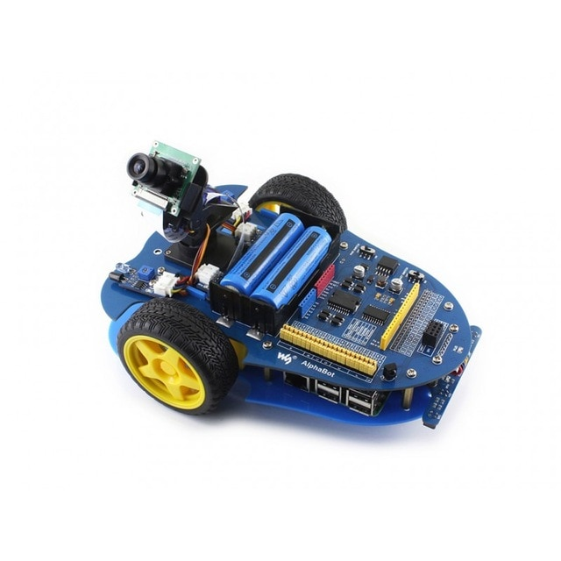
HW Component
라즈베리파이 기반 RC카: Alpha Bot
360도 회전하는 Picamera
3.4V 리튬 이온 전지 사용
선택 이유: 가격에 비해(낮은 예산 지원으로 인하여) 많은 기능을 가지고 있는데, 라즈베리 파이를 기반으로 하는 RC카

Slide 5
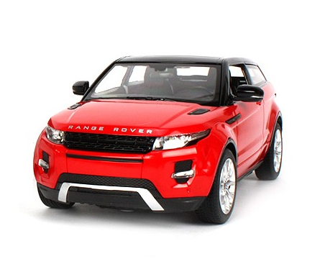
HW Component
-라스타 랜드로버 rc카 레인지로버 이보크 (1:14) from Gmarket
선택 이유: 처음엔 라즈베리파이 알파봇으로 자율주행 RC카를 만들려고 하였으나, 양쪽 모터의 RPM이 달라 전진을 올바르게 하지 못하는 상황이 발생하여 시중의 RC카를 사서 라즈베리파이와 연결하였다.

Slide 6
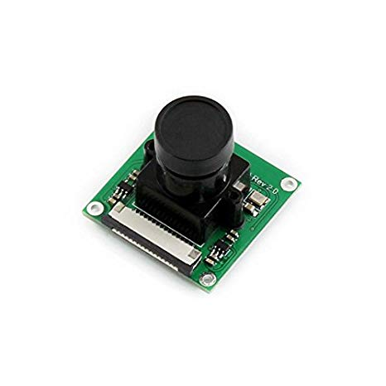
HW Component
RPi Camera (B)

Slide 7
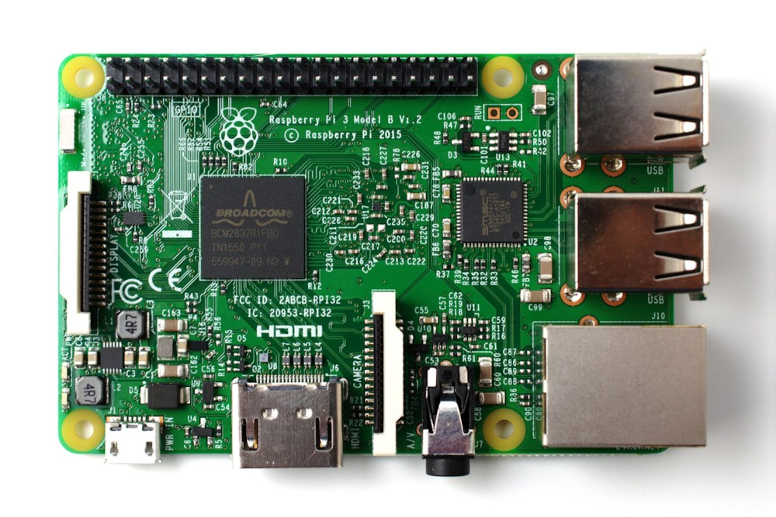
HW Component
사용 보드: Raspberry Pi 3 model B
CPU: 1.2GHz ARM Cortex-A53 MP4
RAM: 1 GB LPDDR2
가격: $35.00
선택 이유: 처음에는 아두이노를 고려하였으나 라즈베리 파이가 wifi기능을 편리하게 사용할 수 있고 아두이노 보다 다양한 기능을 제공해주기 때문에 아두이노 대신 이것을 선택하였다.

Slide 8
Distinction
이곳에 내용을 입력해주세요 이곳에 내용을 입력해주세요 이곳에 내용을 입력해주세요 이곳에 내용을 입력해주세요
이곳에 내용을 입력해주세요 이곳에 내용을 입력해주세요 이곳에 내용을 입력해주세요 이곳에 내용을 입력해주세요
이곳에 내용을 입력해주세요 이곳에 내용을 입력해주세요 이곳에 내용을 입력해주세요 이곳에 내용을 입력해주세요
이곳에 내용을 입력해주세요 이곳에 내용을 입력해주세요 이곳에 내용을 입력해주세요 이곳에 내용을 입력해주세요
이곳에 내용을 입력해주세요 이곳에 내용을 입력해주세요 이곳에 내용을 입력해주세요 이곳에 내용을 입력해주세요
이곳에 내용을 입력해주세요 이곳에 내용을 입력해주세요 이곳에 내용을 입력해주세요

Slide 9
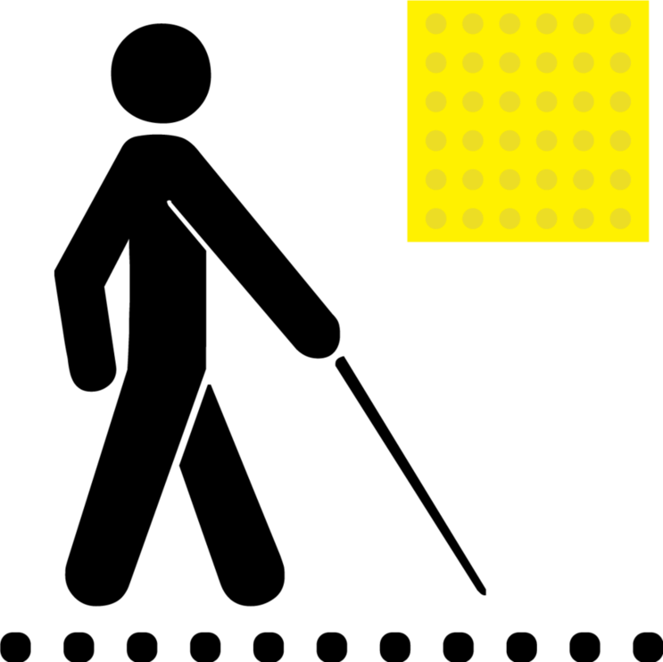
Development effect
만약 이 로봇이 개발된다면 시각 장애인들이 세상과의 소통을 할 수 있도록 해준다.
시각 장애인들과 청각 장애인들의 보행을 원활하게 해준다.
시·청각 장애인들의 유사시 사고 가능성을 감소시켜 준다.

Slide 10
Software Component
개발 언어: Python
사용 라이브러리:
OpenCV-Python: 영상처리에 활용
Tensorflow: 인공지능 모델 구현 및 학습에 활용
기타 모듈
Raspberry Pi 설치 OS: 라즈비안

Slide 11
Use tools
개발 언어: Python
사용 라이브러리:
OpenCV-Python: 영상처리에 활용
Tensorflow: 인공지능 모델 구현 및 학습에 활용
기타 모듈
Raspberry Pi 설치 OS: 라즈비안

Slide 12
Development Operating Environment
개발 언어: Python
사용 라이브러리:
OpenCV-Python: 영상처리에 활용
Tensorflow: 인공지능 모델 구현 및 학습에 활용
기타 모듈
Raspberry Pi 설치 OS: 라즈비안

Slide 13
개발 단계별 기간 및 인원
참여 인원(4명): 김무선, 강문재, 이준서, 김석준
0: R&E를 통하여 컴퓨터 공학과 윤은영 교수님께 다양한 지도를 받음
1: 라즈베리 파이를 통한 RC카 기본적인 작동 테스트
2: RNN과 CNN을 활용하여 자율주행 인공지능 개발
3: 자율주행 인공지능 학습에 사용할 데이터 라벨링
4: 위 데이터를 이용하여 자율주행 인공지능 학습
5: Wifi를 이용하여 RC카와 TCP 서버간 통신을 통해 자율주행 구현
6: 기본적인 코스 제작 후 RC카 자율주행 테스트

Slide 14
역할분담
강문재
김무선
김석준
이준서

Slide 15
Algorithm
1: 추가바람
2: 추가바람
3: 추가바람
4: 추가바람
5: 추가바람

Slide 16
사용 도구
 | Python 3.6
 | opencv

Slide 17
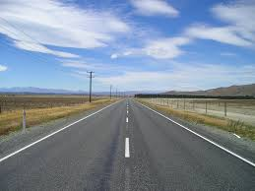

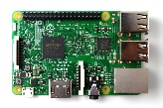

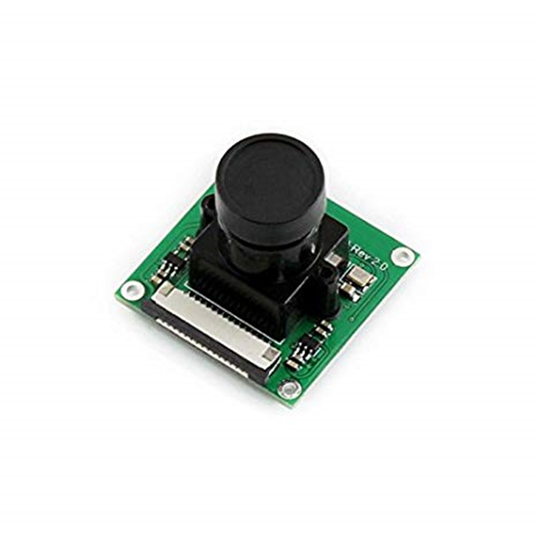
데이터 레이블링
Pi camera가 실시간으로 사진을 찍고 이미지를 픽셀로 변환
당시 RC카의 주행방향 정보(키보드 : 앞, 뒤, 왼, 오)와 함께
행렬 데이터로 저장
네트워크를 이용해
직접만든 도로를 따라
키보드로 RC카 조종
레이블 된 데이터 생성

Slide 18
학습
https://github.com/hamuchiwa/AutoRCCar 참고

Slide 19
Development method
https://github.com/hamuchiwa/AutoRCCar 참고

Slide 20
How to use
1. RC카 전원을 킨다
2. Wifi를 통해 서버와 통신을 연결한다
3. 학습된 인공지능 모델을 작동시킨다
4. 자율주행 하는 차량으로 부터 도움을 받는다

Slide 21
Running
참여 인원(4명): 김무선, 강문재, 이준서, 김석준
0: R&E를 통하여 컴퓨터 공학과 윤은영 교수님께 다양한 지도를 받음
1: 라즈베리 파이를 통한 RC카 기본적인 작동 테스트
2: RNN과 CNN을 활용하여 자율주행 인공지능 개발
3: 자율주행 인공지능 학습에 사용할 데이터 라벨링
4: 위 데이터를 이용하여 자율주행 인공지능 학습
5: Wifi를 이용하여 RC카와 TCP 서버간 통신을 통해 자율주행 구현
6: 기본적인 코스 제작 후 RC카 자율주행 테스트

Slide 22
Demo
시연 영상 준비중

Slide 23
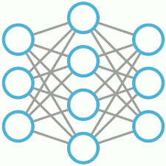
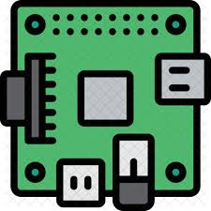



Project Diagram
Raspberry Pi
CNN, RNN
Server
RC car

Slide 24
RC Car
Server
Video Data Input
CNN
ReLU
Beep While Driving
FC
Forward
Short Beep Two Times
Back
RNN
Left
Long Beep Two Times
Right
Stop

Slide 25
PROCESS
OF OUR
PROJECT
도우미 로봇은..
START
시청각장애인들의 보행에 도움을 주는 자율주행 로봇이다.

Slide 26
여기랑 통신
여기에 내용을 입력해주세요 여기에 내용을 입력해주세요
START
PROJECT
얘랑 통신
여기에 내용을 입력해주세요 여기에 내용을 입력해주세요

Slide 27
타이틀을 입력해주세요
여기에 내용을 입력해주세요 여기에 내용을 입력해주세요
START
PROJECT
타이틀을 입력해주세요
여기에 내용을 입력해주세요 여기에 내용을 입력해주세요

Slide 28
PROCESS
OF OUR
PROJECT
자율주행
FINISH
전달 받은 신호를 통하여 RC카의 자율주행 시행 및 이를 통하여 시청각장애인을 도움

Slide 29
FINISH
OUR PRESENTATION THANK YOU

